Slide 1
Rettigheter etter personvernforordningen
Dag Wiese Schartum

Slide 2
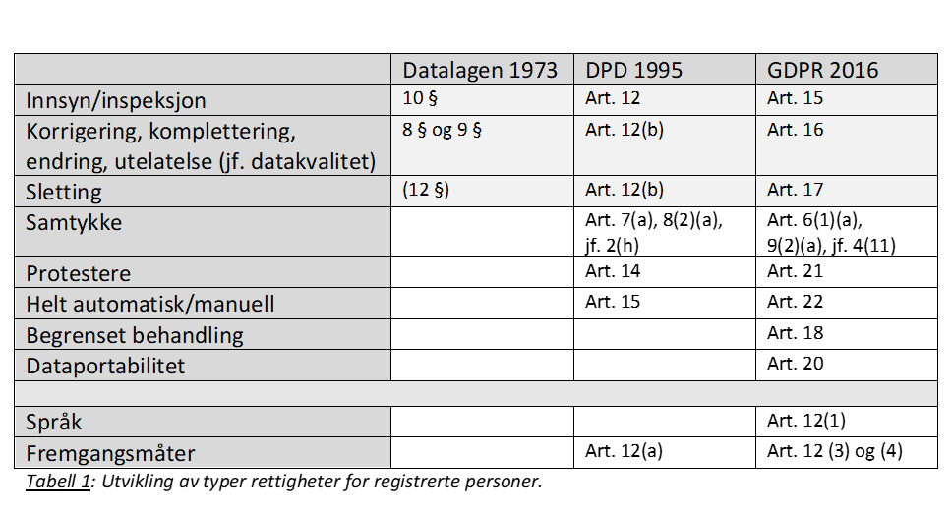
Hvordan har registrertes rettigheter utviklet seg?

Slide 3
Forholdet mellom rettigheter og plikter
Kapittel III Den registrertes rettigheter inneholder både rettigheter rettigheter
  Rettigheter for den registrerte: artikkel 15,16, 17, 18, 20, 21 og 22
  Plikter for den behandlingsansvarlige: artikler 12, 13, 14, 17 og 19
Noen ganger foreligger det plikt og rett samtidig
  Kan være direkte fastsatt i bestemmelse, se sletterett/-plikt, jf. art. 17(1)
  Kan følge av personvernprinsipp + rettighetsbestemmelse, se art. 5(1)(d) om riktighet (jf. 5(2)) og art. 16
Registrertes rettigheter forutsetter at de registrerte fremsetter et krav
  og det trenger jo ikke å skje ofte
Behandlingsansvarlige skal etterleve sine plikter av eget tiltak
  informasjonspliktene etter art. 13 og 14 er aktuelle langt oftere enn rettighetene
Informasjonspliktene for behandlingsansvarlige i art. 13, 14 og 34 + innsynsbestemmelsen i art. 15 er grunnforutsetninger for bruk av rettigheter

Slide 4
Hva vil det si å ha en rettighet? (1)
Merk formuleringene:
Det er ikke slik at den registrerte nødvendigvis får det slik hun vil
I første omgang er det opp til den behandlingsansvarlige og vurdere om vilkårene for å få en rett foreligger
Typer av vilkår:
  Personelle vilkår: må være tilstrekkelig sikkert at det er rett person (den registrerte, eller noen med registrertes gyldige fullmakt), jf. art. 32(1) og (2), jf. art. 5(1)(f), art. 11 og 12(6)
  Prosessuelle vilkår: Ingen direkte prosessuelle krav for registrerte (jf. dog art. 12(5)), men flere prosessuelle krav til behandlingsansvarlige, se art. 12(1) – (5)
  Materielle vilkår: slik det fremgår av hver rettighetsbestemmelse
Dersom den behandlingsansvarlige ikke går med på kravet fra den registrerte, skal han informere den registrerte uten opphold og senest én måned om
  årsakene til nektelsen, og
  muligheten for å inngi klage til en tilsynsmyndighet og for rettslig prøving, jf. art. 12(4)
Rett til å klage til tilsynsmyndigheten er regulert i art. 77 og fremgår ikke av personopplysningsloven
  Personopplysningsloven har kun én bestemmelse om klagerett til Personvernnemnda (jf. pol §22 annet ledd)
• «Den registrerte skal ha rett til å få» (art. 16 og 17)
• «Den registrerte skal ha rett til å kreve» (art. 18)
• «Den registrerte skal ha rett til å motta» (art. 20)
• «Den registrerte skal … ha rett til å protestere» (art. 21)
• «Den registrerte skal ha rett til ikke å være gjenstand for» (art. 22)

Slide 5
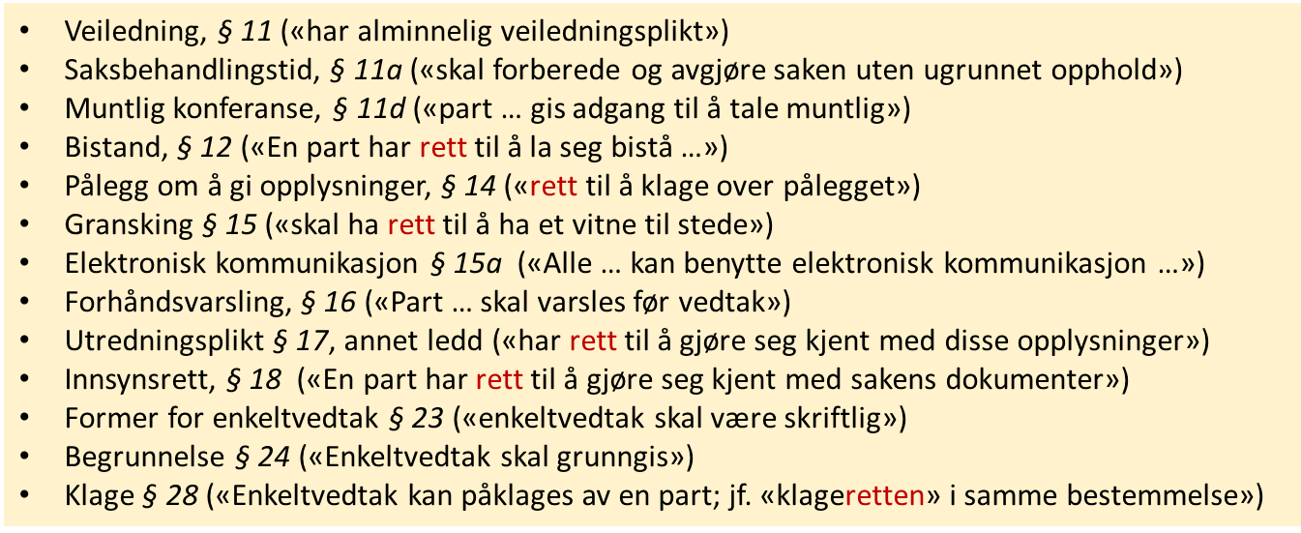
Hva vil det si å ha en rettighet? (2)
Behandlingsansvarlige kan gjerne overoppfylle en rettighet (f.eks. gi mer detaljert innsyn enn påkrevet)
  Forutsetter at det ikke er rettsstridig, f.eks. ikke krenker taushetsplikt
  Jf. offentlighetsprinsippet i offentlig forvaltning → meroffentlighet
Det gjelder samtidige, delvis overlappende lovbestemte innsynsrettigheter etter personvernforordningen, forvaltningsloven og offentleglova
  De fleste rettighetene i forordningen har ikke motstykke i norsk nasjonal lovgivning
  Rettssikkerhetsgarantiene i forvaltningsloven er stort sett formulert som plikter for forvaltningsorganet

Slide 6
Gruppering av registrertes rettigheter, jf. prinsippene i art. 5(1)
(og noen utfyllende plikter for behandlingsansvarlige)
Plikter som bidrar til åpenhet (art. 12 – 14 og 34)
Rettighet som bidrar til åpenhet (art. 15)
Rettigheter som bidrar til riktighet (art. 16, 17 og 19)
Rettigheter som bidrar til dataminimering og lovlighet (art. 17, 18, 19 og 21)
Rettigheter som bidrar til lagringsbegrensning (art. 17 og 19)
Rettigheter som bidrar til rettferdighet (art. 4(11)+ 7 og 8, 12, 20, 21 og 22)

Slide 7
Databehandlers rolle ved utøvelse av rettigheter
Databehandler har ingen selvstendig rolle når bestemmelsene i kapittel III skal etterleves
  Imidlertid skal databehandlers plikter og rettigheter være fastsatt i avtalen med den behandlingsansvarlige, se art. 28(3)
    Avtalen skal særlig angi i hvilken grad og på hvilken måte databehandler skal hjelpe den behandlingsansvarlige med å etterleve bestemmelsene om registrertes rettigheter mv. i kapittel III (se art. 28(3)(h))

Slide 8
Registrertes rettigheter (1) - Innsynsrett
To elementer i innsynsretten:
Innsynsrett i bestemte generelle opplysningstyper som beskriver behandlingen (art. 15(1)(a - h) i tabellen ovenfor)
  Merk at innsynsretten etter art. 15(1)(a – h) ikke forutsetter at det foreligger dokument e.l., og er nærmest en rett til å få vite
Opplysninger om egen person
  Rett til å få vite om det blir behandlet opplysninger om den som spør (alle har denne retten)
  Rett til innsyn i eventuelle opplysninger om egen person
  Rett til kopi av personopplysningene om egen person som blir behandlet, jf. art. 15(3)
Sammenlignet med personopplysningsloven 2000, ble innsynsrettigheter redusert med personopplysningsloven av 2018
  Allment innsyn er ikke videreført
  Innsyn i hvordan opplysningene er sikret ble ikke videreført
  Behandlingsansvarliges veiledningsplikt om lovbestemt innsyn ble ikke videreført
Innsynsretten etter forordningen kommer i tillegg til reglene om partsinnsyn etter forvaltningsloven, offentlig innsyn etter offentleglova, og annen innsynslovgivning
  Prinsippet om merinnsyn kan tilsi større innsynsrettigheter

Slide 9
Registrertes rettigheter (2)
Rett til korrigering og komplettering av opplysninger om egen person (art. 16)
  Registrerte personer kan kreve at uriktige opplysninger blir korrigert uten ugrunnet opphold
  Registrerte personer har rett til å kreve at ufullstendige opplysninger skal kompletteres, i den utstrekning formålet med behandlingen begrunner det
Rett til sletting (art. 17(1))
  Bl.a. når:
    opplysningene er behandlet ulovlig
    formålet med behandlingen ikke lenger gjør lagring nødvendig
    det rettslige grunnlaget for behandlingen har falt bort, f.eks. samtykke er trukket tilbake
    Ikke rett/plikt til sletting (art. 17(3)), bl.a. når behandlingen av opplysningene er nødvendig for:
      å utøve ytrings- og informasjonsfrihet
      arkivformål i allmenhetens interesse, for forskningsformål mv.
      for å fastsette, gjøre gjeldende eller forsvare rettskrav
Begrenset behandling (art. 18)
  Den registrerte kan også i visse tilfeller kreve begrensning av behandlingen av opplysninger om egen person. Denne rettigheten har en midlertidig funksjon, jf. art. 18(3)
Underrettelse (art. 19)
  Ved korrigering, sletting og begrensning i behandlingen, har behandlingsansvarlig underrettelsesplikt overfor enhver mottaker av opplysningene, likevel ikke dersom innsatsen for å få dette til vil være uforholdsmessig stor

Slide 10
Registrertes rettigheter (3)
Rett til dataportabilitet (art. 20)
  Gjelder bare hvis det rettslige grunnlaget er samtykke eller avtale, og
  behandlingen utføres automatisk
Innsigelsesrett (art. 21)
  På grunn av den registrertes særlige situasjon (hvis rettslig grunnlag er «oppgave i allmennhetens interesse», utøve offentlig myndighet (jf. art. 6(1)(e)), eller bred interesseavveining (jf. art. 6(1)(f)))
  Hvis behandlingen skjer med henblikk på direkte markedsføring (ubetinget rett til innsigelse)
  Behandlingsansvarlige skal informere registrerte om retten til innsigelse
Rett til ikke å være gjenstand for helt automatisert behandling (art. 22)
(se neste bilde)

Slide 11
«profilering» enhver form for automatisert behandling av personopplysninger som
innebærer å bruke personopplysninger for å vurdere visse personlige aspekter knyttet
til en fysisk person, særlig for å analysere eller forutsi aspekter som gjelder nevnte
fysiske persons arbeidsprestasjoner, økonomiske situasjon, helse, personlige
preferanser, interesser, pålitelighet, atferd, plassering eller bevegelser
Artikkel 22
Automatiserte individuelle avgjørelser, herunder profilering
1. Den registrerte skal ha rett til ikke å være gjenstand for en avgjørelse som utelukkende er basert på automatisert behandling, herunder profilering, som har rettsvirkning for eller på tilsvarende måte i betydelig grad påvirker vedkommende.
[deretter følger komplekse unntak som jeg ikke gjennomgår her]
Det har vært uenighet om hvordan denne bestemmelsen skal forstås; som en rett til ikke å være gjenstand for helt automatiserte avgjørelser eller som et forbud mot helt automatiserte avgjørelser
Forstås som forbud og har ført til en rekke hjemler til å behandle personopplysninger helt automatisert
Eksempel: NAV-loven § 4a, annet ledd:
Arbeids- og velferdsetaten kan treffe avgjørelser som utelukkende er basert på automatisert behandling av
personopplysninger, herunder personopplysninger som nevnt i personvernforordningen artikkel 9 og 10. Behandlingen må sikre partens krav til forsvarlig saksbehandling og være forenlig med retten til vern av personopplysninger. Avgjørelsen kan ikke bygge på skjønnsmessige vilkår i lov eller forskrift, med mindre avgjørelsen er utvilsom. Den registrerte har rett til manuell overprøving av avgjørelsen.

Slide 12
PVF art. 23: Hjemmel til å gjøre begrensninger (unntak) fra rettigheter og prinsipper
Kan i lov gjøres begrensninger i rettigheter (art. 12- 22 og 34) og prinsippene i art. 5 hvis
dette er et
  nødvendig og forholdsmessig tiltak i et demokratisk samfunn,
  og begrensningene overholder det vesentligste i de aktuelle rettighetene og frihetene
Slike begrensninger skal være begrunnet ut ifra ti typer hensyn som er listet opp i art. 23(1)
Det stilles åtte krav til nasjonal lovgivning som gjør begrensninger som nevnt, se art. 23(2)
Det er gitt visse norske, nasjonale unntak fra rettigheter i personopplysningsloven
  Paragraf 16: Unntak fra plikt til å gi informasjon (art. 13 og 14), innsynsrett (art. 15) og underretning om brudd på personopplysningssikkerheten (art. 34)
  Paragraf 17: Unntak fra den registrertes rettigheter ved behandling av personopplysninger for arkivformål i allmennhetens interesse mv

